Slide 1











TRƯỜNG TIỂU HỌC PHÚC LỢI
TIẾNG VIỆT 1
BÀI 1: A a
Notes:
更多模板请关注：https://haosc.taobao.com

Slide 2
Khởi động

Slide 3


Slide 4



Slide 5





Slide 6
Nam và Hà ca hát.
a
a
a
a
a

Slide 7



Slide 8
a

Slide 9




Slide 10
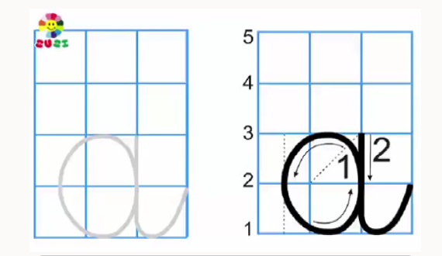

Slide 11


Slide 12
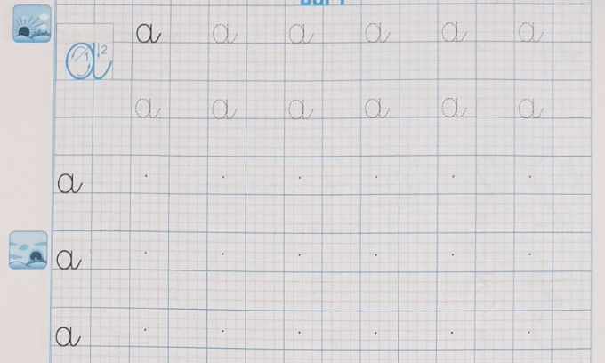

Slide 13


Slide 14










Slide 15



Slide 16


Chào hỏi

Slide 17

HOẠT ĐỘNG TIẾP NỐI

